Slide 1

Team Camily
인천일보아카데미 2022 Team Project
Notes:
Camily팀 발표를 시작하겠습니다.
저는 팀장을 맡고있는 김종윤입니다.

Slide 2
1.
기획의도
2.
팀원소개
3.
설계
4.
화면구현
5.
시연
6.
Q&A
Notes:
발표 순서는 프로젝트의 기획의도, 팀원소개, 설계, 화면구현, 시연, 질문답변을 같는 시간을 갖는 순서로 진행하겠습니다.

Slide 3
1.기획의도

Slide 4
기획의도
어떤 주제를 정했을 때 우리가 배운 것을 잘 활용할 수 있을까?
코로나 시대 캠핑의 수요는 나날히 증가하지만, 캠핑장, 캠핑용품을 주로 다루는 사이트는 거의 없다.
Camily
Notes:
저희 camily팀이 캠핑전문사이트를 기획한 이유는 크게 두가지입니다.
첫째로 어떤 주제를 정하였을 때, 우리가 배운 것을 잘 활용할 수 있을지에 대해 고민하였고,
그리고 코로나 시대 캠핑의 수요는 증가하였지만 캠핑장, 캠핑용품을 주로 다루는 사이트가 거의 존재하지 않았다는 점 입니다.

Slide 5
기획의도
그렇다면 캠핑장 예약과 캠핑용품을 전문으로 취급하는 사이트를 만들어보자
Camily
Notes:
그렇기에 저희는 캠핑장 예약과 캠핑용품만을 취급하는 캠핑전문사이트를 만들어 보자고 하여 이번 프로젝트를 진행하였습니다.

Slide 6
2. 팀원소개
Notes:
저희 팀원을 소개하겠습니다.

Slide 7



Camily
팀원 소개 및 역할
Camily
김종윤
박준범
김두성
팀장
엔지니어
엔지니어
DB설계 및 계획
테스트 및 개선사항 점검
CSS 디자인
캠핑장 페이지 및 기능
캠핑장 예약 및 수정, 취소 기능
공공데이터, 아임포트, 카카오지도 API
DB설계 및 계획
자료수집 / 입력
테스트 및 개선사항 점검
회원관련 기능 구현
관리자 회원관리 기능 구현
DB설계 및 계획
자료수집 / 입력
테스트 및 개선사항 점검
회원관련 기능 구현
관리자 캠핑장 관리 기능 구현
캠핑용품 문의글 기능 구현
채널톡 API
Notes:
저희 Camily팀은 저를 포함해 6명으로 다음과 같은 역할을 맡아 프로젝트를 진행하였습니다.

Slide 8

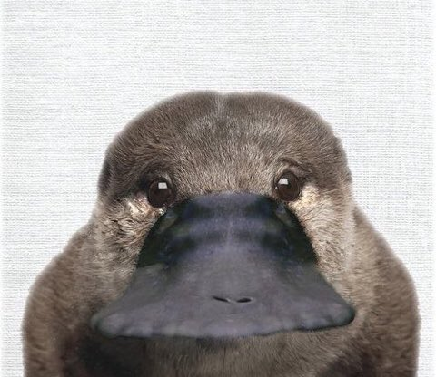
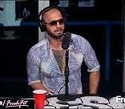
Camily
팀원 소개 및 역할
Camily
박시환
조항영
정해성
엔지니어
엔지니어
엔지니어
DB설계 및 계획
자료수집 / 입력
테스트 및 개선사항 점검
게시판 페이지/기능
별점 기능 구현
오류 수정
DB설계 및 계획
자료수집 / 입력
테스트 및 개선사항 점검
Css/오류수정
게시판 페이지/기능
댓글 기능
DB설계 및 계획
자료수집 / 입력
테스트 및 개선사항 점검
아임포트, 카카오 공유 API
캠핑용품 페이지/ 기능
장바구니/찜목록

Slide 9
3.설계
Notes:
다음은 프로젝트 설계에 대한 내용입니다.

Slide 10
Camily
기간별 진행상황
4주차 7/18 ~ 7/24
2주차 7/4 ~ 7/10
▶캠핑장 예약 페이지 및 기능 구현
▶장바구니, 구매 페이지 및 기능 구현
▶캠핑장 리뷰 게시판 페이지 및 기능
▶캠핑용품 리뷰 게시판 페이지 및 기능
▶관리자 기능 구상
6주차 8/1 ~ 8/4
▶DB 연동
▶데이터 삽입 및 크롤링
▶부트스트랩 설정
▶메인 페이지 구현
▶오류 테스트 및 디버깅
▶문서정리 및 포트폴리오 작성
▶발표 준비
1
2
3
4
5
6
1주차 6/27 ~ 7/3
3주차 7/11 ~ 7/17
5주차 7/25 ~ 7/31
▶ 주제 선정 및 아이디어 회의
▶ DB 설계
▶회원가입 및 로그인 기능 구현
▶캠핑장 페이지 및 기능 구현
▶캠핑용품 페이지 및 기능 구현
▶자유게시판 페이지 및 기능 구현
▶관리자 회원관리 페이지 및 기능 구현
▶관리자 캠핑장 페이지 및 기능 구현
▶관리자 캠핑용품 페이지 및 기능 구현
▶관리자 메인 페이지 및 기능 구현
▶관리자 페이지 및 기능 구현
Notes:
프로젝트의 진행은 총 6주에 걸쳐 진행하였고, 각 주차 별 작업내용은 다음과 같습니다.

Slide 11
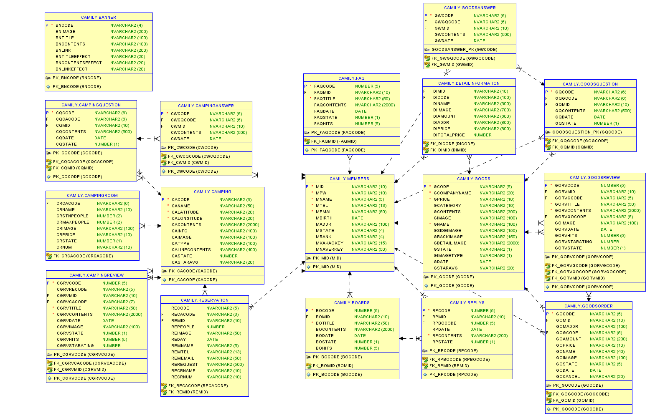
DataBase ERD
DB 설계
Camily
Notes:
다음으로 데이터베이스의 ERD 다이어그램입니다. 테이블은 총 17개를 사용하였습니다.

Slide 12
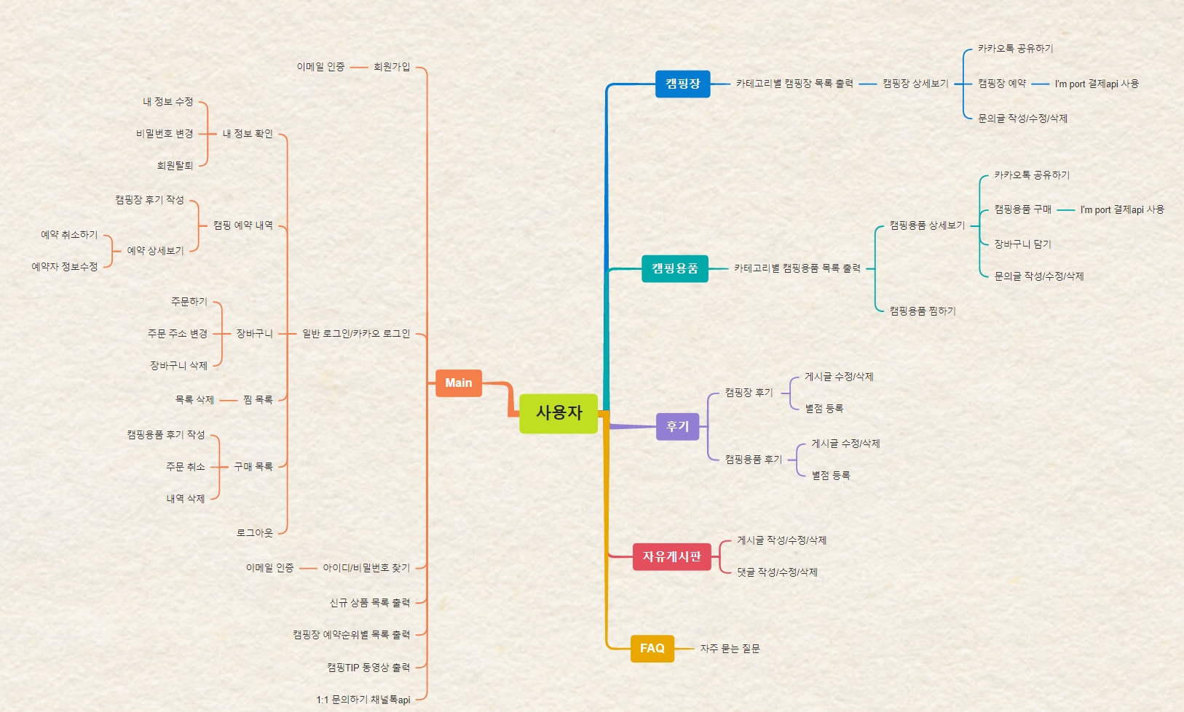
Flow Chart
흐름도 및 기능
Camily
Notes:
프로젝트의 흐름도 및 기능에 대해 살펴보겠습니다.
사용자는 다음과 같이 네비게이션 바에서 캠핑장, 캠핑용품, 후기, 자유게시판, FAQ 등의 페이지로 이동할 수 있으며,
회원가입, 로그인 등의 회원관련 기능들은 modal창으로 이용 가능하게 구성하였습니다.

Slide 13
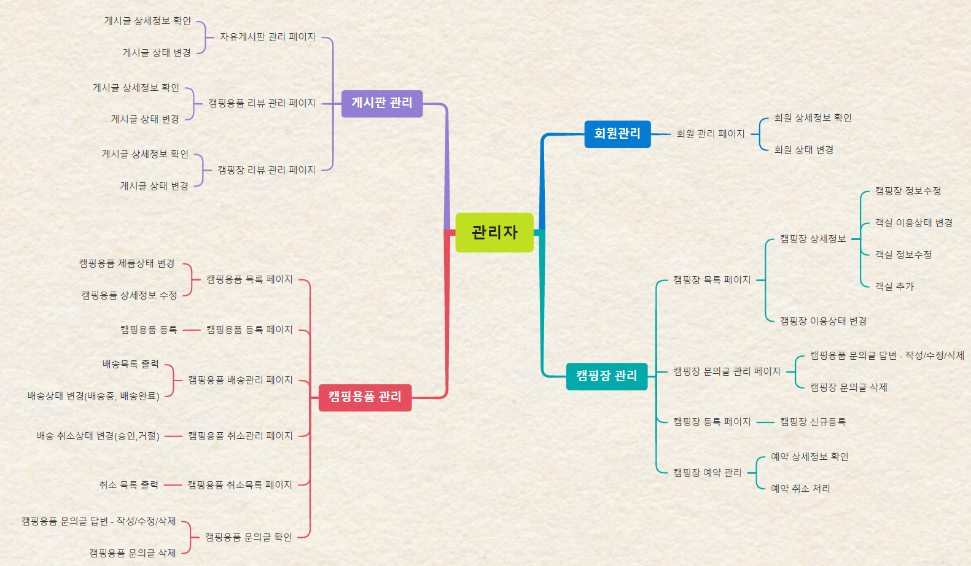
Flow Chart
흐름도 및 기능
Camily
Notes:
관리자의 경우 회원관리, 캠핑장관리, 캠핑용품관리, 게시판 관리 등을 할 수 있습니다.

Slide 14
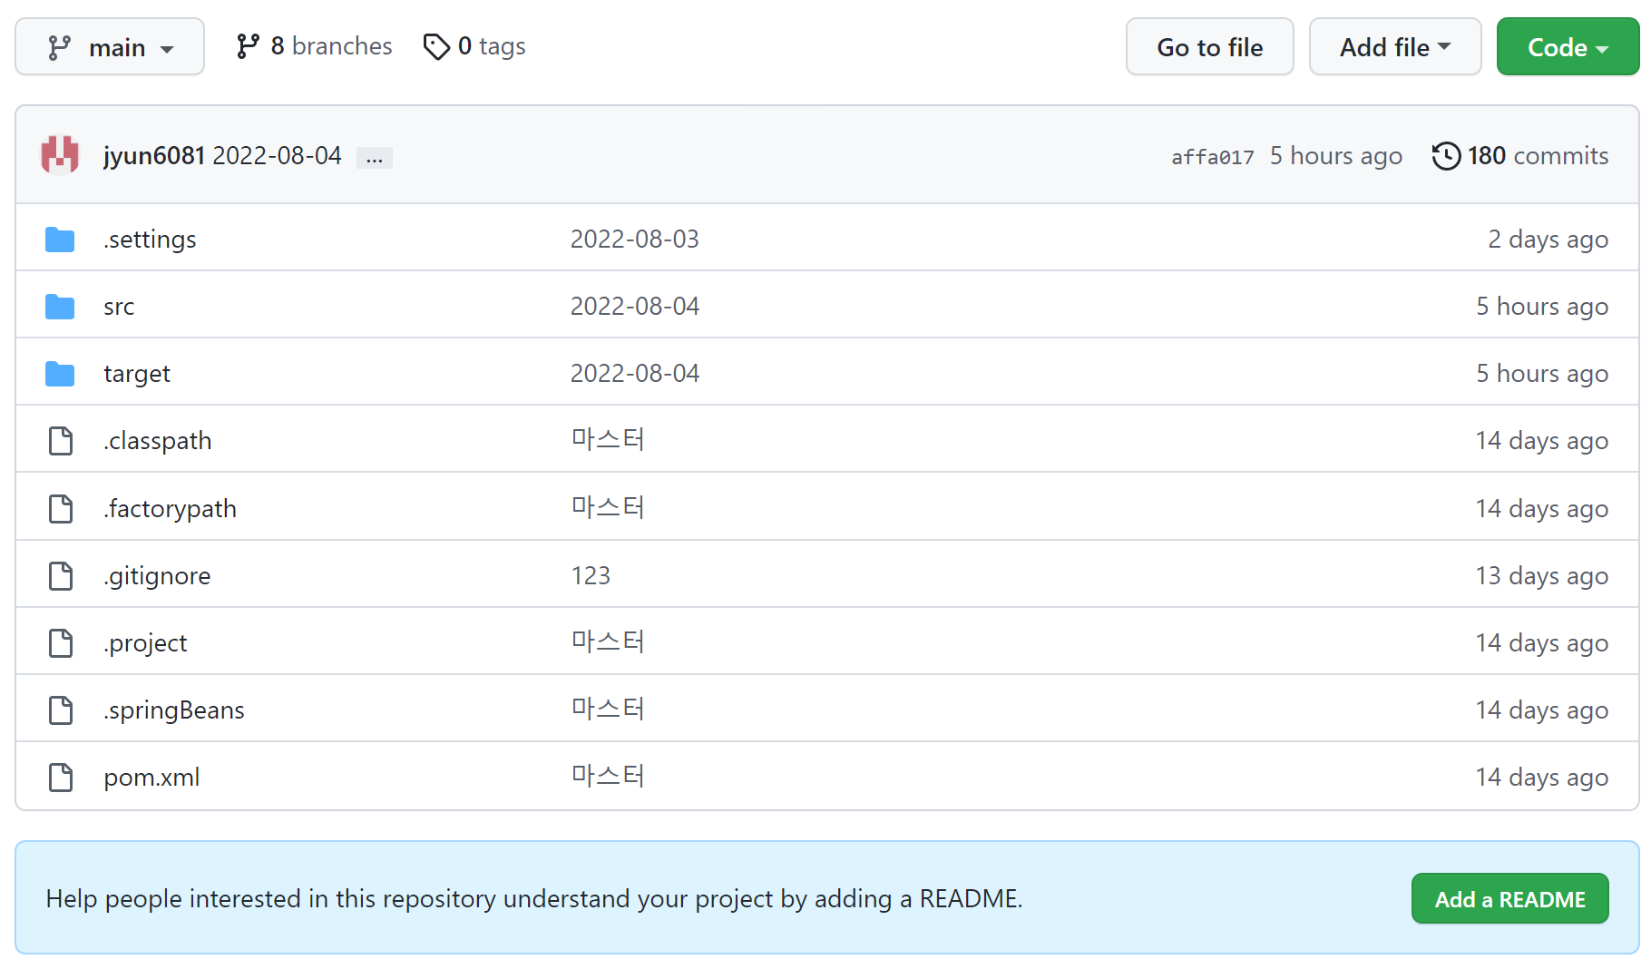
Camily
Github
형상관리
Notes:
형상관리는 github를 이용하였으며, 매일 끝나기 전에 병합작업을 하여 충돌문제를 해결하고, 해결

Slide 15

















Camily
적용기술
언어&개발 툴
개발환경
사용기술
적용기술
적용기술
적용기술
os
개발도구
server
형상관리
BackEnd
문서관리
DataBase
외부Api
Notes:
저희 프로젝트의 작업에 사용된 서버는 아파치 톰켓, 데이터 베이스는 오라클 데이터베이스를 사용하였으며, JAVA기반 스프링 프레임워크를 이용해 MVC모델로 프로젝트를 진행하였습니다.

Slide 16
4.주요 기능
Notes:
다음은 저희 프로젝트에서 사용한 기능에 대해 몇가지만 추려서 페이지를 코드와 같이 보여드리겠습니다.

Slide 17
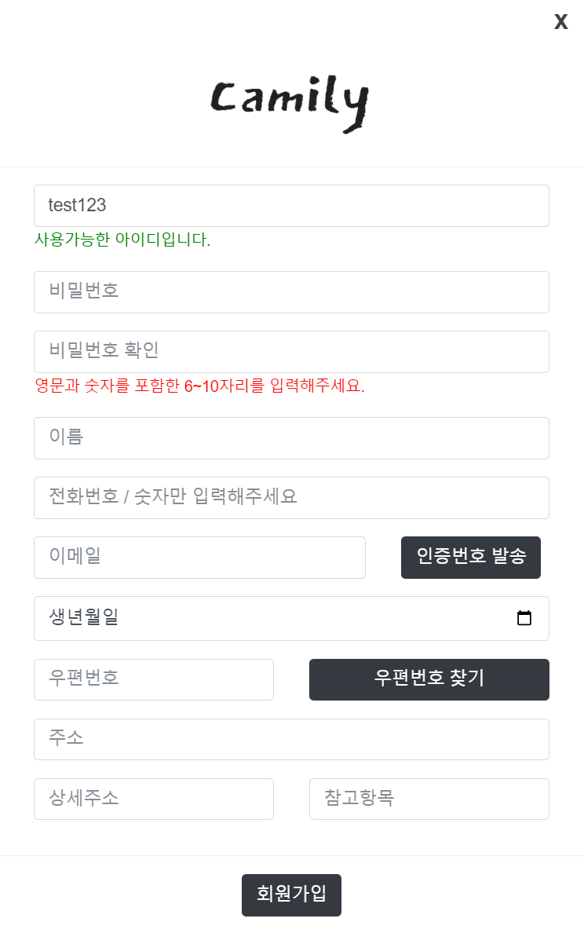
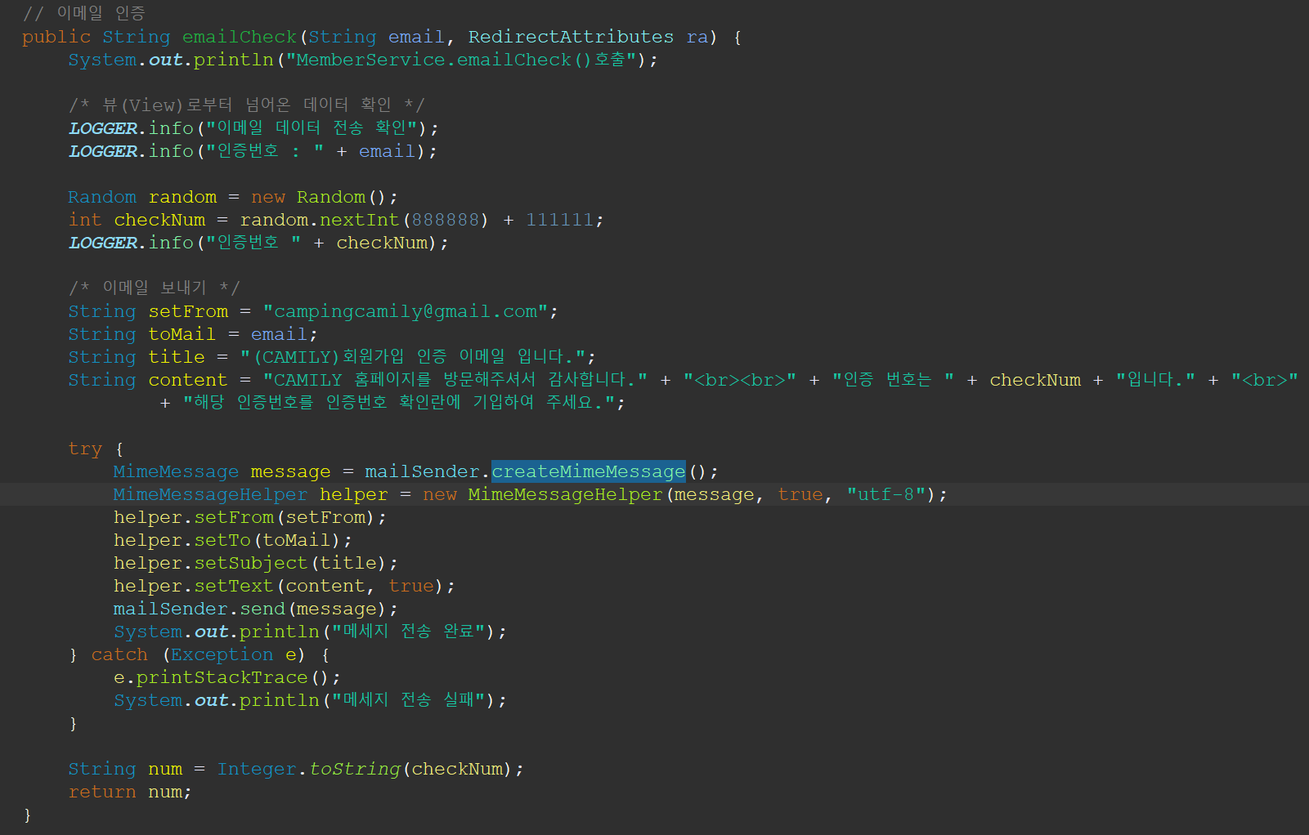
회원가입 조건 및 이메일 인증
Camily
Notes:
정규표현식을 이용하여 알파벳 또는 숫자만 입력 가능하게 하였고, 이름 또한 한글만 입력할 수 있게 제한하였습니다.
또한 이메일 인증번호를 랜덤으로 생성하여 작성한 이메일에 발송 후 그 인증번호를 입력하는 방식으로 이메일 인증 기능을 작성하였습니다.

Slide 18
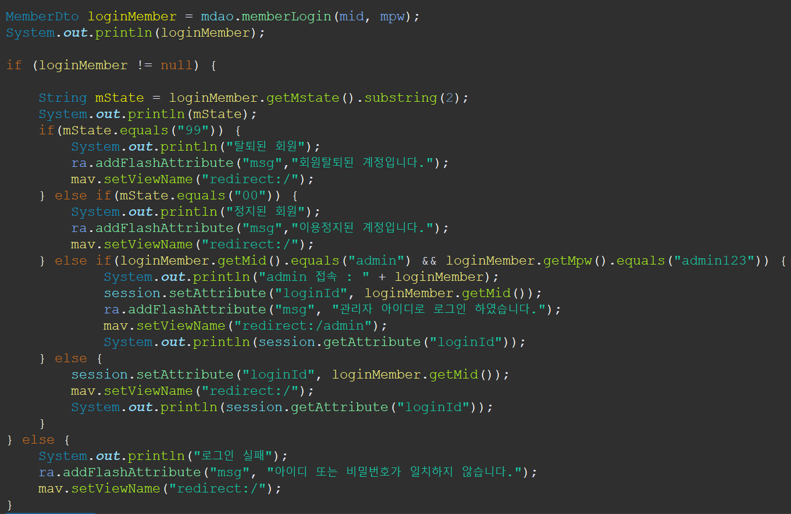
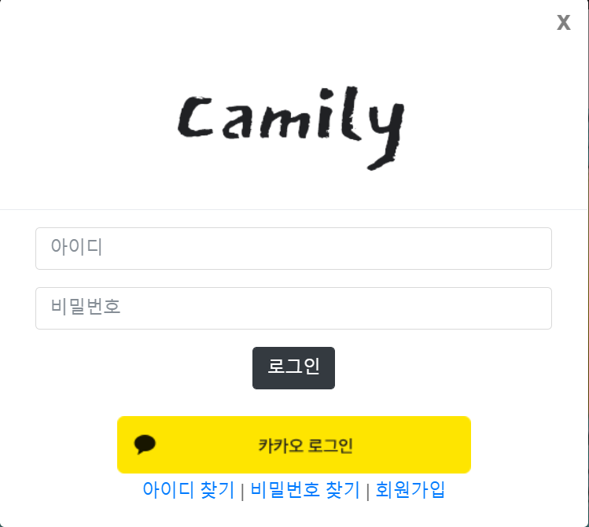
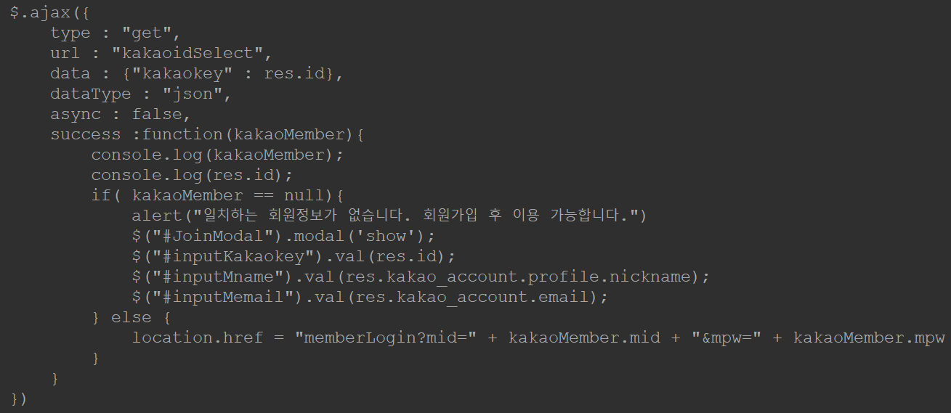
로그인, 카카오 로그인
State값을 활용하여 각각 다른 로그인 처리, 관리자 아이디로 로그인 시 관리자 페이지로 이동
카카오 로그인시 카카오 key값을 이용한 회원정보가 있을 경우 로그인 처리,
없을 경우 입력한 카카오 아이디의 기본정보가 입력되어 있는 회원가입창을
띄워줌. >>
Camily
Notes:
카카오 로그인 시도시 회원의 카카오 key값과 같은 회원이 존재하면 카카오 아이디를 이용하여 로그인 가능하게 하고, 존재하지 않는 경우 회원가입으로 연결하여 카카오key값을 갖는 회원으로 가입하게 하였습니다.

Slide 19
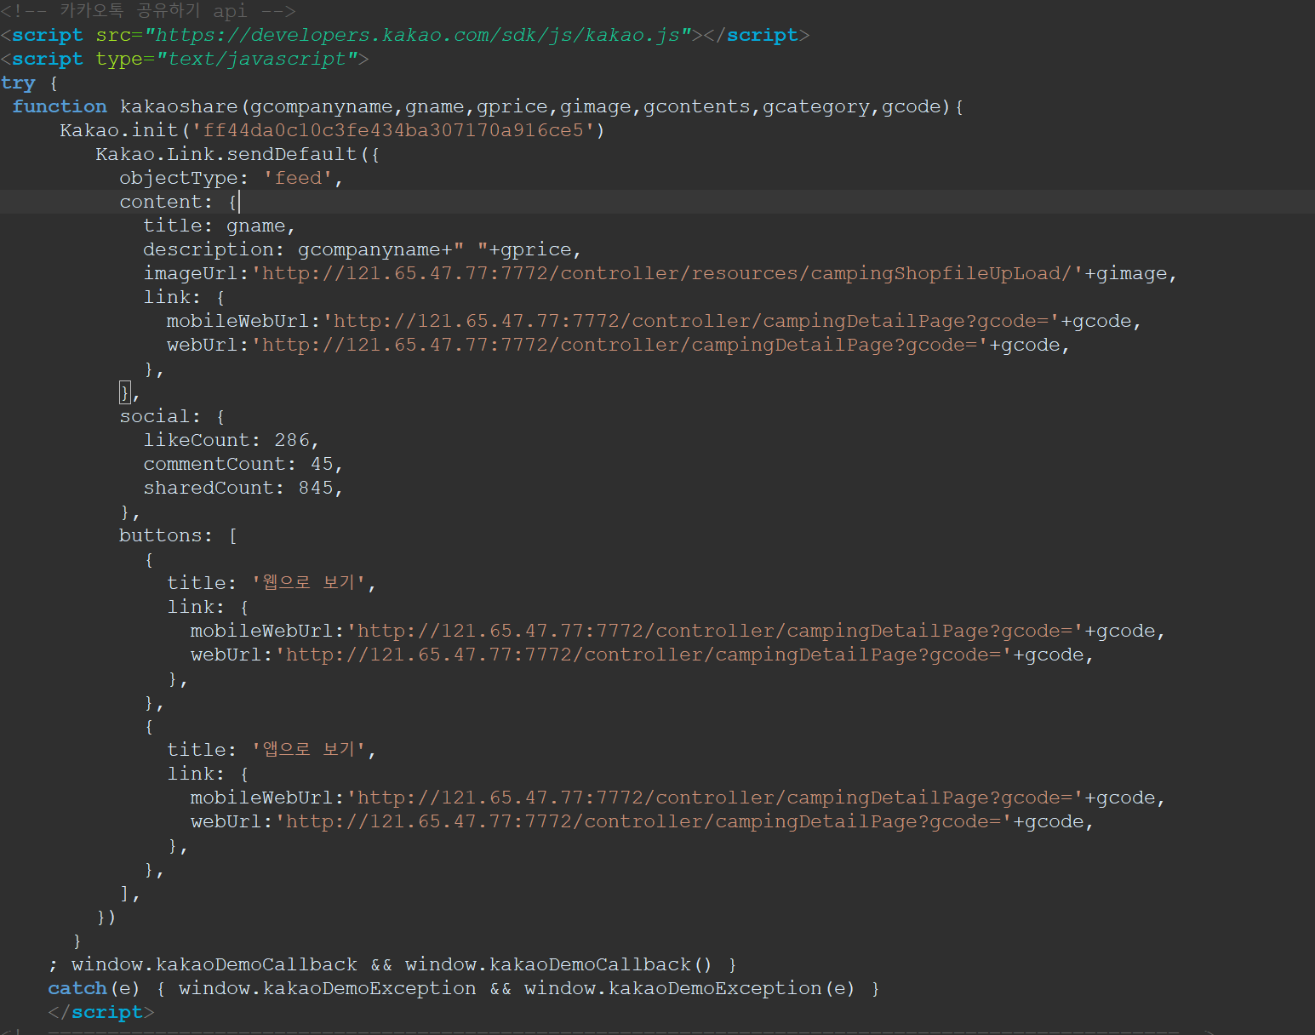
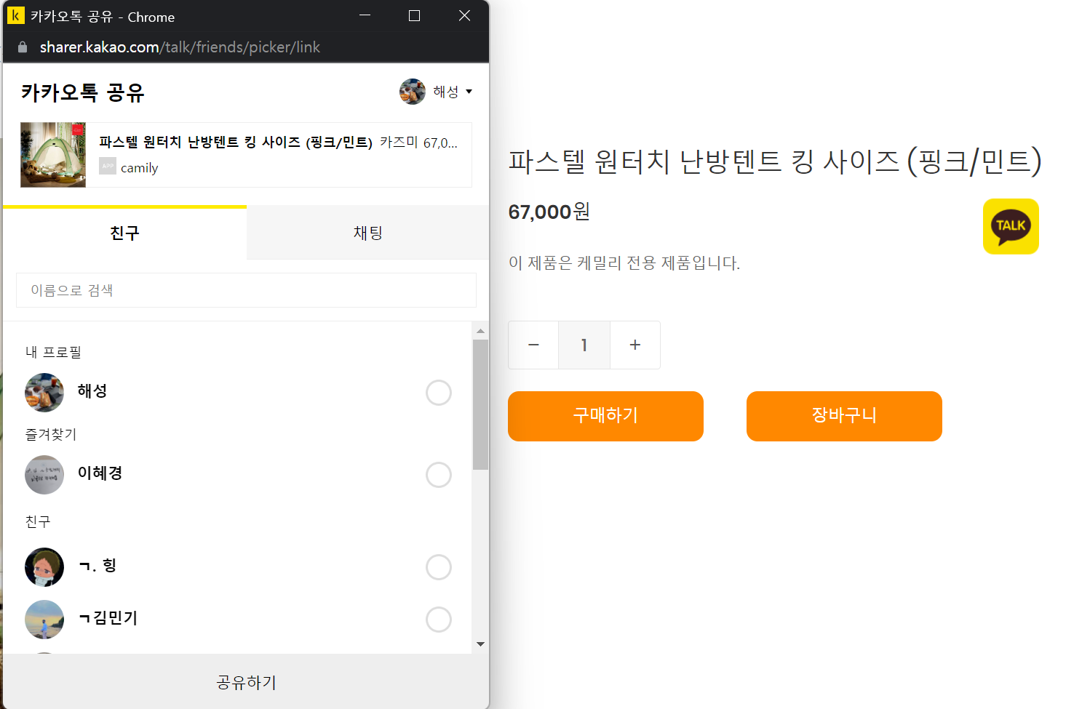
카카오톡 공유하기
Camily
Notes:
캠핑장 및 캠핑용품을 카카오 톡을 이용하여 공유할 수 있도록 하는 카카오 공유 API,

Slide 20
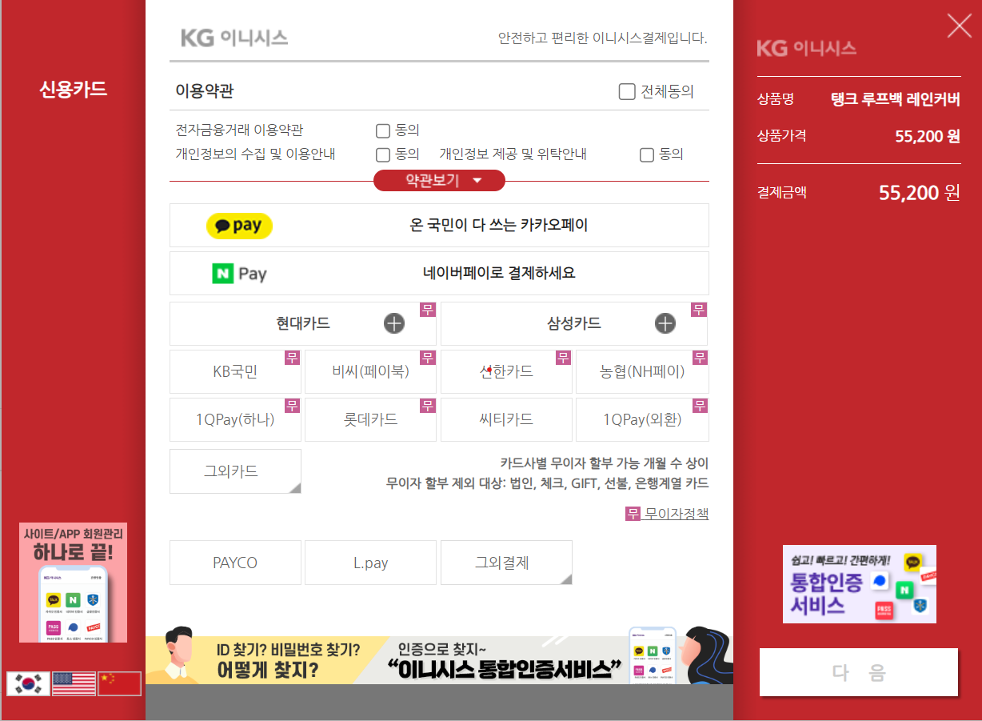
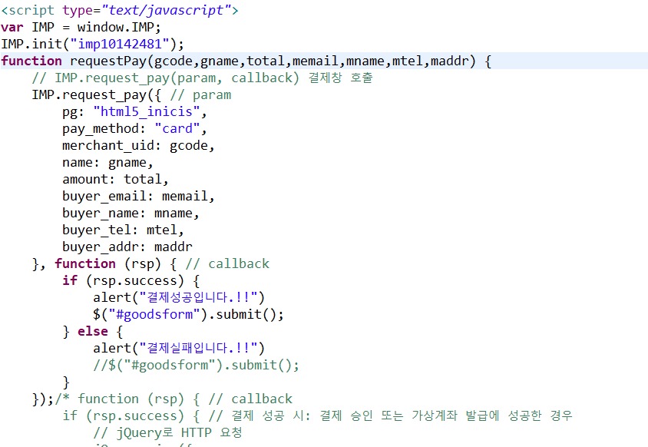
결제하기(아임포트)
Camily
Notes:
다양한 결제수단을 제공하는 아임포트 API,

Slide 21
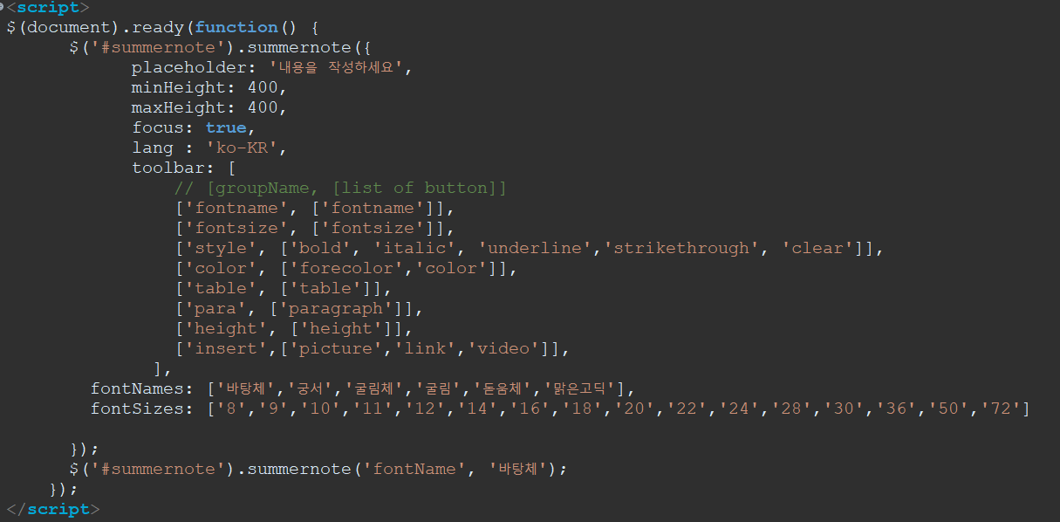
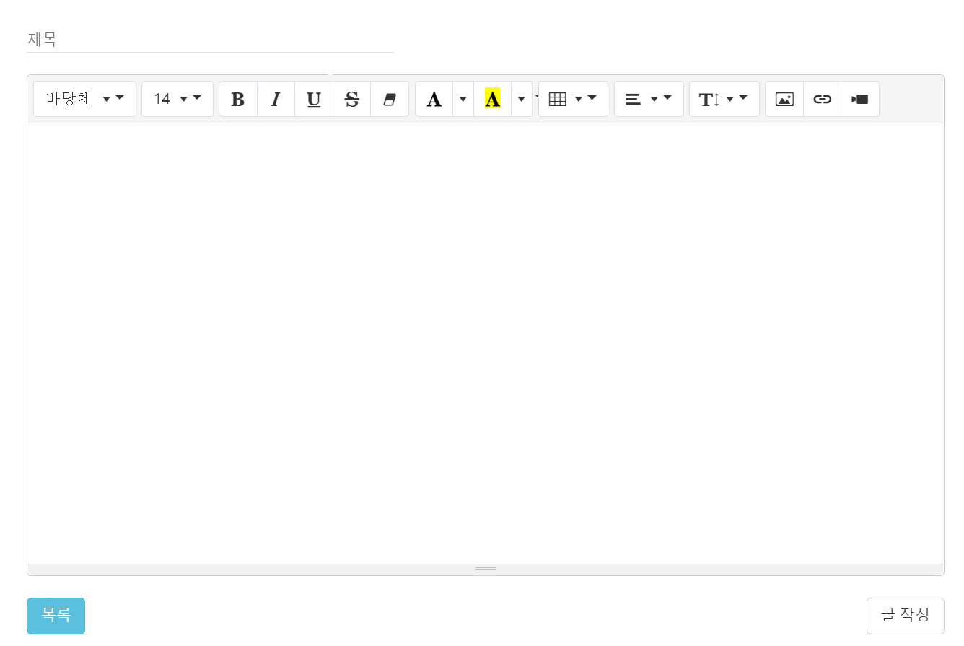
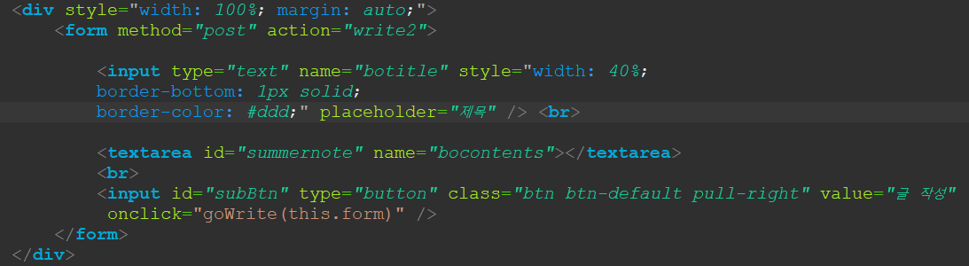
게시글 작성(서머노트)
Camily
Notes:
게시글 작성시 여려 효과를 줄 수 있는 서머노트 에디터 api

Slide 22
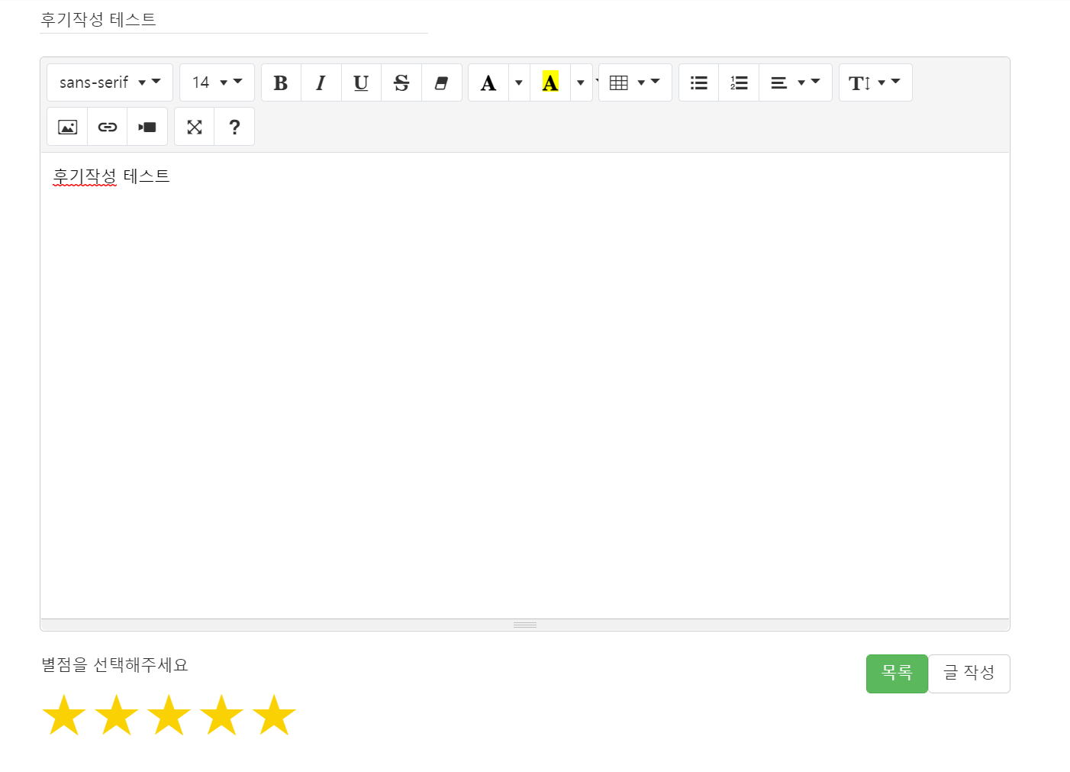
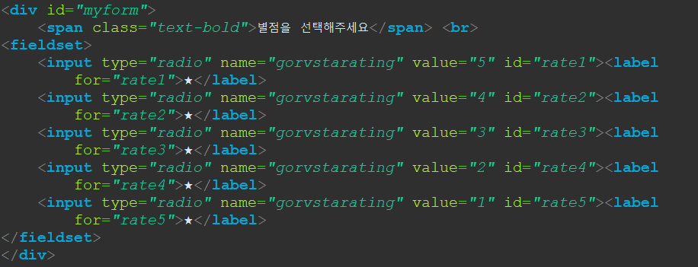
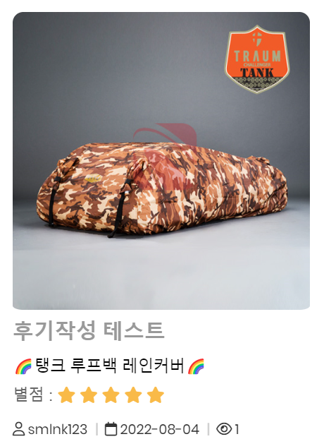
별점등록
Camily
Notes:
별점을 선택하여 별점을 저장하는 기능

Slide 23
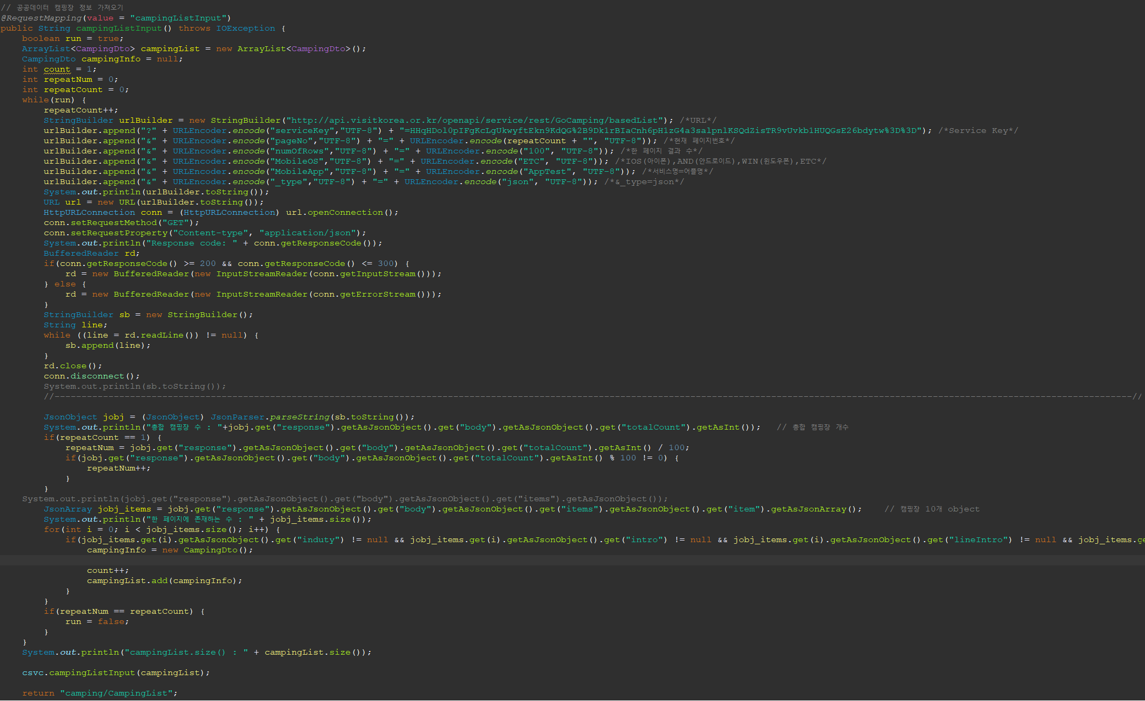
공공데이터 가져오기
Camily
Notes:
공공데이터를 이용하여 데이터를 가져오는 기능

Slide 24
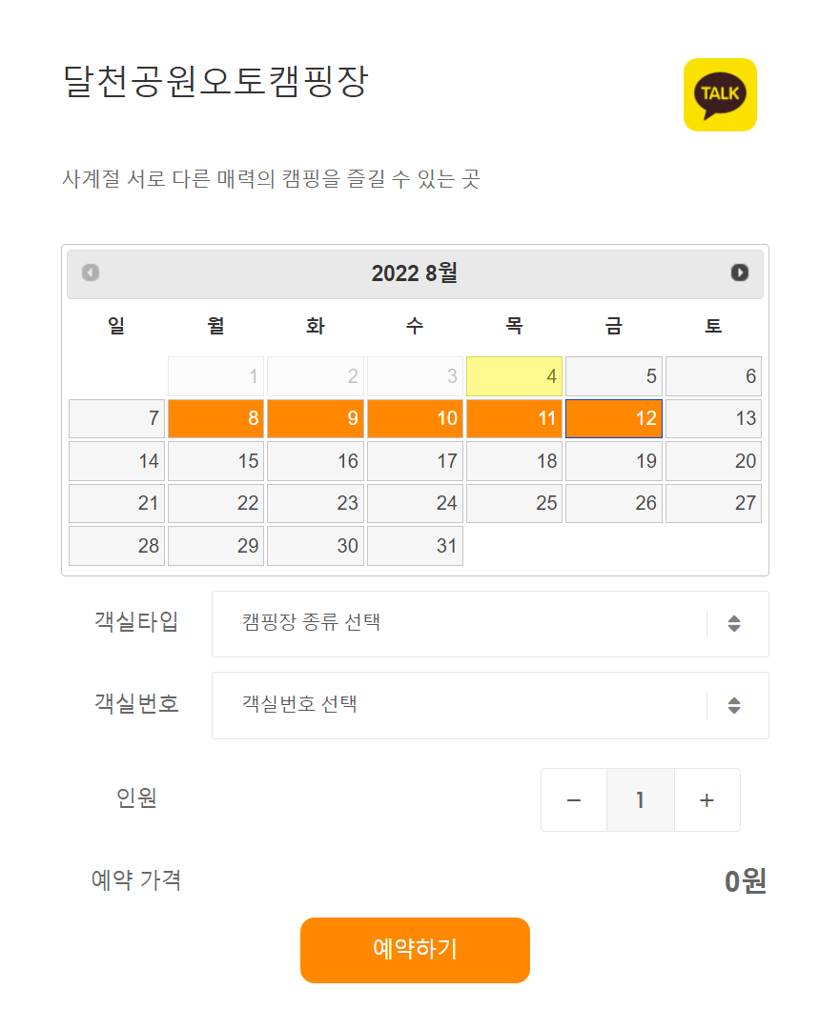
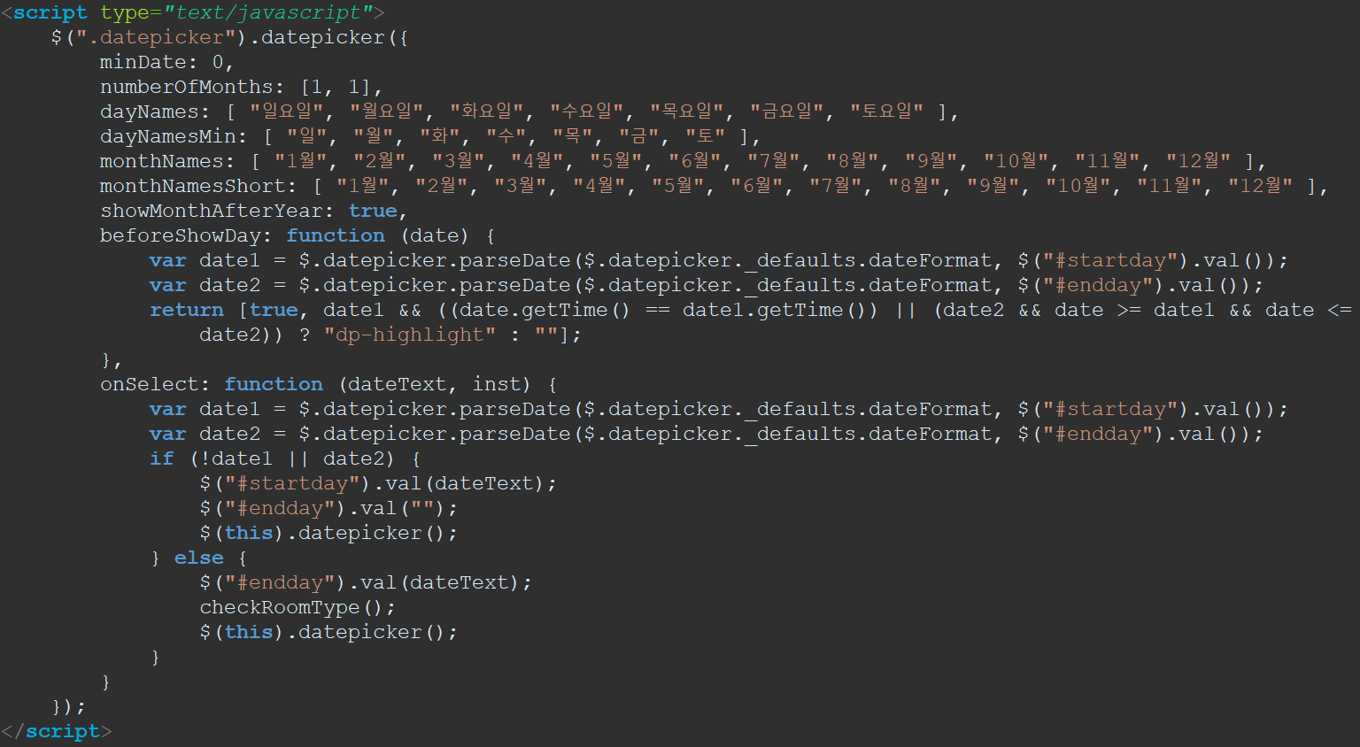
Date picker를 이용해 예약하기
Camily
Notes:
데이트 피커를 이용하여 날짜 범위를 지정해 예약하는 기능

Slide 25
5.시연

Slide 26
프로젝트 시연
Camily

Slide 27
프로젝트 후기
김종윤
한달동안 프로젝트를 진행하면서 혼자서 하는 작업과는 다르게 여럿이 함께 작업을 하니 보이지 않았던 부분, 안다고 생각했지만 몰랐던 부분, 협업을 위한 툴의 사용법 등을 알 수 있어서 좋은 경험이었습니다.
김두성
한달 간 큰 의견충돌 없이 좋은 분위기 속에서 프로젝트를 진행할 수 있어 좋은 시간이었습니다. 혼자 공부할 때는 느낄 수 없었던 긍정적인 효과들을 얻어가는 것 같아
뜻 깊은 시간이었고 문제가 발생하였을 때 팀원들과 같이 머리를 맞대고 해결하며 실력적인 부분과 소통하는 법 등 많은 발전을 할 수 있어 좋은 경험이었습니다.
박준범
팀원들에게 정말 감사합니다.
박시환
프로젝트 시작 전 걱정을 많이 했는데 좋은 팀원들을 만나서 프로젝트를 진행해서 협업에 대한 경험도 생기고 항상 웃으면서 재밌게 작업해서 좋았고 값진 시간이었습니다.
조항영
한달간 팀원들과 큰 트러블없이 프로젝트를 진행하게 되어 좋은 시간이였습니다, 모르는 부분이 있으면 서로 알려주고 공유해주어서 잘 마무리 할수있었습니다!
정해성
압박감 그런거 없이 정말 재밌었다. 빨리 취업해서 더 배우고 싶습니다!
Notes:
프로젝트를 진행하면서 느낀 소감은 한 달 동안 프로젝트를 진행하며 그 전에 혼자서 하는 작업과는 달리 여러 명이 같이 작업을 하니 혼자서 할 때는 보이지 않았던 부분, 그리고 안다고 생각했지만 확실히 알고 있지는 않았던 부분, 협업을 위해서 필요한 각종 툴의 사용법 등을 알 수 있어서 좋은 경험이었습니다.
그 외 다른 조원들의 소감은 시간 관계상 넘기도록 하겠습니다.

Slide 28
6.Q&A
Notes:
마지막으로 질문답변 시간 갖도록 하겠습니다. 질문이 있으신 분들은 말씀하야 주시기 바랍니다.

Slide 29
Q&A

Slide 30
감사합니다
Notes:
Camily팀의 발표를 마치겠습니다. 감사합니다.

